Slide 1

Toezicht op woningcorporaties
Eelkje van de Kuilen | 15 september 2025

Slide 2

Quiz
      Mag een corporatie dit doen?
      Bouw van een huisartsenpraktijk
      Bij aanbrengen van dakisolatie bij gespikkeld bezit lening geven aan de eigenaar om de kosten van de isolatie te betalen
      Scouting betalen voor klusjes aan panden van de corporatie
      Bijdrage voor een buurtbarbecue
      Korting op de huur voor de huurder die het groen rondom het complex verzorgt
      Gemengd complex bouwen op eigen grond

Slide 3
Hele lastige wetgeving…
Een voorbeeld:
De voorziening, bedoeld in het tweede lid, bevat uitsluitend de netto-opbrengsten van vervreemdingen op 1 januari 2012 of nadien van woongelegenheden als bedoeld in artikel 66, eerste lid, onderdelen a en b, en artikel 47, eerste lid, onderdeel c, van de wet, verminderd met het per jaar aan die woongelegenheden toe te rekenen deel van de leningen, bedoeld in artikel 66, eerste lid, onderdeel f, welk deel verhoudingsgewijs gelijk is aan het quotiënt van het totaalbedrag van die leningen en dat van de WOZ-waarde van die woongelegenheden, welke totaalbedragen blijken uit de voor dat jaar vastgestelde balans van de toegelaten instelling.
De voorziening bevat die aldus verminderde netto-opbrengsten voorts uitsluitend, voor zover er een batig saldo over het betrokken jaar is uit de verhuur en de vervreemding van woongelegenheden als bedoeld in de eerste volzin, bepaald op grond van waardering van die woongelegenheden tegen de modelmatige marktwaarde.
De eerste en tweede volzin zijn van overeenkomstige toepassing op de jaarlijks aan de voorziening toe te voegen middelen.

Slide 4
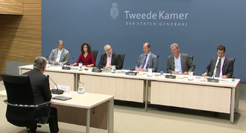

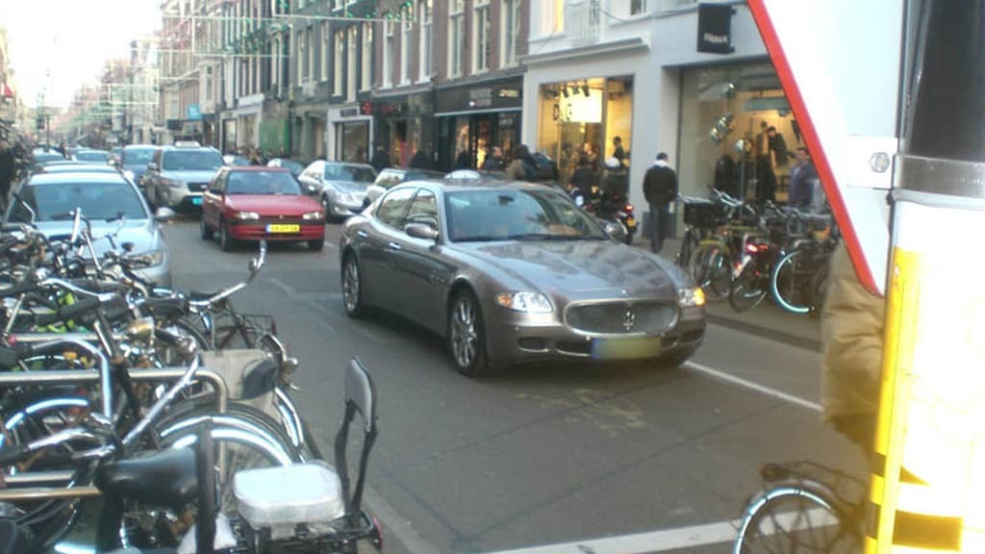

En waarom?

Slide 5
Speelveld corporaties
Minister
Autoriteit Woningcorporaties
WSW
Woningcorporatie
Huurdersorganisatie(s)
Gemeente(n)

Slide 6

Wat doet de Aw?
Controle op de Woningwet
  Strenge wet: SOR mag alleen iets doen als het in de wet staat
  Wat mag niet: bijvoorbeeld maand huur kado geven
  Woningwet / Btiv / Rtiv / beleidsregels Aw (wijzigen regelmatig)
Controle op de financiën
  dPi en dVi
  Jaarrekening
  Verslag accountant
Controle op bestuur en RvC
  Fit & proper toets
Controle op o.a. verkoop onroerend goed
Strenge toezichthouder

Slide 7
Wat doet de Aw?
Verschillende afdelingen:
  Toezicht
  Vergunningen
  Fit & proper
Elk jaar minimaal één toezichtsgesprek
Ze verwachten openheid en transparantie
  Telefoontje na krantenartikel
  Melding van derde
Corporaties betalen kosten Aw
  Begroting 2024: € 13.434.021,-.
  € 2,80315 per woongelegenheid, plus € 0,01138597 per € 1.000 WOZ-waarde van de woningen

Slide 8

En wat doet de Aw bij SOR?
Verscherpt toezicht november 2014 – november 2023
  Reden: niet voldoen aan de ratio’s
  Nóg strengere Aw
Nog steeds weinig bewegingsruimte SOR
  Zo min mogelijk geld uitgeven: alleen noodzakelijk onderhoud
  Maximale huurverhoging
  Hopelijk geen onverwachte situaties

Slide 9

Quiz
Mag een corporatie de volgende ruimtes verhuren?
Buurthuis aan een BV
Albert Heijn XL
Tennisbanen
Supporterscafé voor voetbalvereniging
Hotel
Ruimte kantoor corporatie ter beschikking stellen aan huurdersorganisatie
Voedselbank

Slide 10

Wat doet het WSW?
Doel: goedkopere leningen (lagere rente) voor sociale huurwoningen
Extra zekerheid voor de bank, minder risico dus lagere rente
WSW checkt financieel risico
Normaal, verdiepend en bijzonder beheer
SOR: nu niet borgbaar

Slide 11
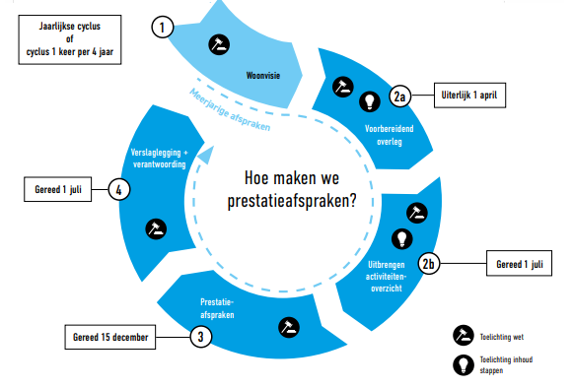
Prestatieafspraken
Schema uit Handreiking prestatieafspraken

Slide 12

Vragen?
Eelkje van de Kuilen
evandekuilen@akd.nl
06-46607989

